Slide 1
Boost [2]스트링
2006.10.30
By 조욱래
msn#chowookrea@hotmail.com
Nate#mech12@nate.com

Slide 2
boost:: 문자열처리
lexical_cast
  문자열과 수치의 상호 변환
regex
  정규 표현식을 통한 문자열 찾기/바꾸기
  프로젝트에 Boost도입하는 가장 많은 케이스
tokenizer
  문자열 절단및 분리. strtok대체
format
  C++ 스타일의 printf 라 생각하면됨.

Slide 3
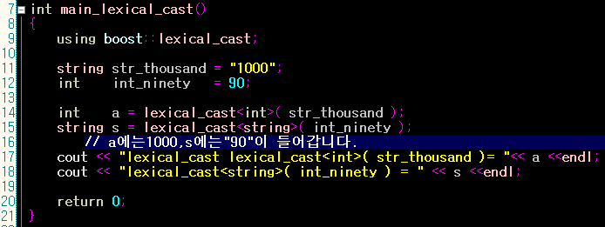
boost::lexical_cast
문자,숫자형 데이터에 대해 sprintf, itoa, strtol 를 구분하지 않고
C++ 의 캐스트로 일관적으로 변환할수 있게 한다.

Slide 4
boost::lexical_cast 예
int main(int argc, char * argv[])
{
using boost::lexical_cast;
using boost::bad_lexical_cast;
std::vector<short> args;
while(*++argv)
{
try
{
args.push_back(lexical_cast<short>(*argv));
}
catch(bad_lexical_cast &)
{
args.push_back(0);
}
}
...
}

Slide 5
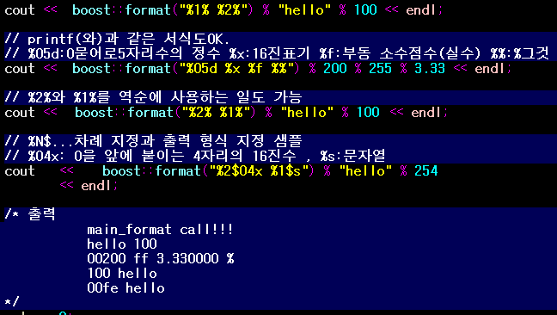
boost::format 예제

Slide 6

boost::format
C++의 iostream 스타일의 출력포맷의 단점을 극복.
즉 iostream은 출력 포맷 지정이 귀찮고(ios_state 참조), << 를 많이 쓰게 되어 구독성이 떨어지는 점에 착안.
릴리즈 모드에서 format 속도 = 1484491
cout 일반속도= 1475617
printf 속도 = 364157

Slide 7
boost::tokenizer
Containers and Iterators
  tokenizer
  token iterator
TokenizerFunction Models
  ( tokenizer객체생성시 템플릿 파라미터.)
  char_separator
  escaped_list_separator
  offset_separator

Slide 8
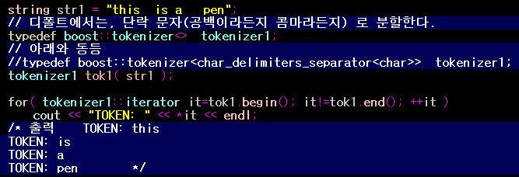
1. char_delimiters_separator
boost::tokenizer
    strtok() 와 비슷하듯이 문자열을 구별문자에 기초로 해서 토큰을 분해한다
Notes:
char_separator
escaped_list_separator
offset_separator

Slide 9
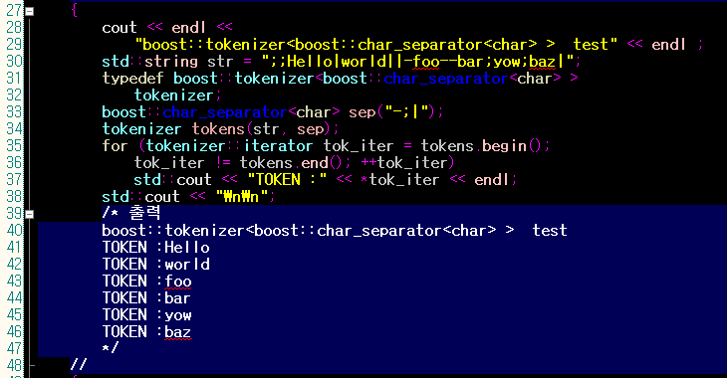
boost::tokenizer
2. char_separator 예제

Slide 10
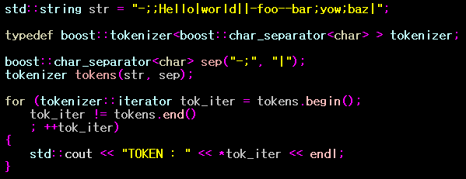
boost::tokenizer
3. char_separator 예제
출력
TOKEN :
TOKEN :
TOKEN :
TOKEN : Hello
TOKEN : |
TOKEN : world
TOKEN : |
TOKEN :
TOKEN : |
TOKEN :
TOKEN : foo
TOKEN :
TOKEN : bar
TOKEN : yow
TOKEN : baz
TOKEN : |
TOKEN :
출력
TOKEN : Hello
TOKEN : |
TOKEN : world
TOKEN : |
TOKEN : |
TOKEN : foo
TOKEN : bar
TOKEN : yow
TOKEN : baz
TOKEN : |
Notes:
, boost::keep_empty_tokens를 제거 했을때의 춝력 결과
sep("-;", "|", boost::keep_empty_tokens);
TOKEN : Hello
TOKEN : |
TOKEN : world
TOKEN : |
TOKEN : |
TOKEN : foo
TOKEN : bar
TOKEN : yow
TOKEN : baz
TOKEN : |

Slide 11
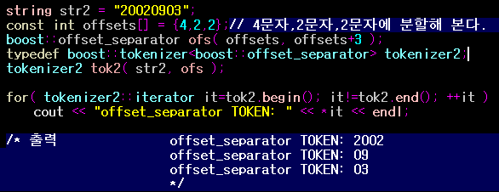
boost::tokenizer
4. offset_separator

Slide 12
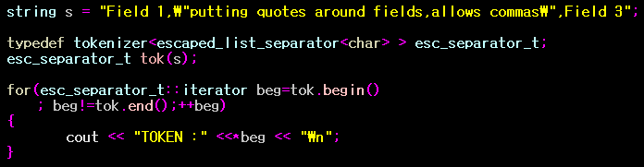
boost::tokenizer
5. escaped_list_separator
csv포맷에 대한 분리에 사용. [\\] [,] [\"]에 대해 분리시킴
Field 1,Field 2,Field 3
Field 1,"Field 2, with comma",Field 3
Field 1,Field 2 with \"embedded quote\",Field 3
Field 1, Field 2 with \n new line,Field 3
Field 1, Field 2 with embedded \\ ,Field 3
출력
TOKEN :Field 1
TOKEN :putting quotes around fields, allows commas
TOKEN :Field 3

Slide 13
boost::regex
C언어의 단점이며 grep, sed, awk ,perl의 장점인 정규표현에 의한 텍스트의 검색/치환을 목적으로 한다.
참고로 정규표현식 뿐만 아니라 perl 이나 Sed등의 고유 서식지정도 가능.
Thread safety 보장.

Slide 14
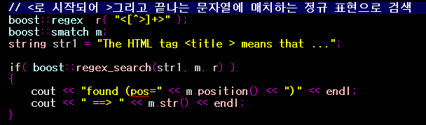

* boost::regex 예

Slide 15
정규표현식 복습
([A-Z][a-z]+[A-Z][a-z]+|\[.*\])
c 특수문자가 아니라면 문자 c를 한 번 매치한다.
^ 줄의 시작을 매치한다.
. 새 라인이 아닌 모든 문자를 매치한다
$ 줄의 끝을 매치한다
| 식들의 논리 OR
() 그룹 표현
[] 문자 클래스 정의
* 0번 또는 그 이상의 매치
+ 1번 또는 그 이상의 매치
? 0 또는 1번의 매치
{n} 표현식을 n번 매치
{n,} 표현식을 최소한 n번 매치
{n, m} 최소 n번에서 최대 m번까지 매치하는 식
\d 숫자
\D 숫자를 제외한 문자
\w _을 포함한 알파벳 문자
\W 알파벳이 아닌 문자
\s 공백 문자(\t, \n, \r, \f)
\S 공백 문자가 아닌 것
\t 탭
\n 새 라인
\r 캐리지 리턴
\f 폼 피드(Form Feed)
\m 메타 문자(^, ., $, |, (), [], *, +, ?, \, or /)들을 이스케이프

Slide 16
boost::regex 구성
Class
  regbase
  bad_expression
  reg_expression
  char_regex_traits
  match_results
Algorithm
  regex_match
  regex_search
  regex_grep
  regex_format
  regex_merge
  regex_split

Slide 17
Algorithm regex_match
정규 표현이 1 묶음의 쌍방향 이테레이터에 의해 나타내지는 순서에 일치하는지 판별.
입력 순서 전체와 일치했을 때만 결과가 true 인 것에 주의해라 .
함수의 주요한 용도는 입력 데이터의 검증이다 .

Slide 18
예 : ftp메시지 요청 검증
// on success returns the ftp response code, and fills
// msg with the ftp response message.
int process_ftp(const char* response, std::string* msg)
{
cmatch what;
if(regex_match(response, what, expression))
{
// what[0] contains the whole string
// what[1] contains the response code
// what[2] contains the separator character
// what[3] contains the text message.
if(msg)
msg->assign(what[3].first, what[3].second);
return std::atoi(what[1].first);
}
// failure did not match
if(msg)
msg->erase();
return -1;
}

Slide 19
Algorithm regex_search
1묶음의 쌍방향 이테레이터에 의해 나타나는 범위를 주어진 정규 표현으로 검색한다
일치가 그 위치에서 시작될 가능성이 있을 때만 일치를 검증
검색 시간을 삭감하기 위해서 내부적으로 여러 가지 탐색적 방법을 이용한다

Slide 20
C++ 파일의 클래스 정의의 검색
typedef std::map<std::string, int, std::less<std::string> > map_type;
boost::regex expression ("^(template[[:space:]]*<[^;:{]+>[[:space:]]*)?(class|struct)[[:space:]]*(\\<\\w+\\>([[:blank:]]*\\([^)]*\\))?[[:space:]]*)*(\\<\\w*\\>)[[:space:]]*(<[^;:{]+>[[:space:]]*)?(\\{|:[^;\\{()]*\\{)");
void IndexClasses(map_type& m, const std::string& file)
{
std::string::const_iterator start = file.begin() , end = file.end();
boost::match_results<std::string::const_iterator> what;
unsigned int flags = boost::match_default;
while(regex_search(start, end, what, expression, flags))
{
// add class name and position to map:
m[std::string(what[5].first, what[5].second) + std::string(what[6].first, what[6].second)] = what[5].first - file.begin();
// update search position:
start = what[0].second;
// update flags:
flags |= boost::match_prev_avail;
flags |= boost::match_not_bob;
}
}
- what[0] contains the whole string
- what[5] contains the class name.
- what[6] contains the template specialisation if any.

Slide 21
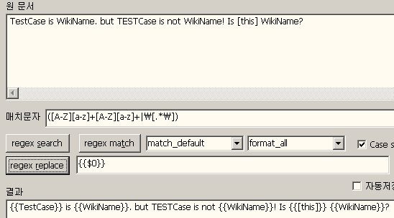
jRegexTool.exe툴 소개
실행파일의 상위폴더에 같이 배포되는 match.txt가 있어야함.
기능
  Match, search , replace테스트
  결과 기록 자동저장기능

Slide 22
실행예
regex_match
(match_default|format_all)
원문: /downloads/w32/utils
패턴: ([\w\d]+\/{0,1})+
Result: False

Slide 23
실행예
regex_match
(match_default|format_all)
원문: downloads/w32/utils
패턴: ([\w\d]+\/{0,1})+
Result: True : [downloads/w32/utils]
[1]utils====-12417896~-12417891

Slide 24
실행예
regex_search
(match_default|format_all)
원문: /downloads/w32/utils
패턴: ([\w\d]+\/{0,1})+
Result: Ok
(0)downloads/w32/utils = 1~20

Slide 25
Algorithm regex_grep
주어진 정규 표현으로 모든(겹치지 않는!) 일치를 발견한다.
특이한점은 일치를 발견하면 사용자 함수객체를 호출한다.
만약 사용자 함수가 true를 돌려주면 grep 조작은 계속해 행해진다.
리턴이 false이면 grep 조작은 그 이후의 일치를 검색하는 일 없이 종료한다.
이 함수는 발견된 일치의 수를 돌려준다.

Slide 26
regex_grep를 사용한 c++클래스 검색
class IndexClassesPred
{
map_type& m;
std::string::const_iterator base;
public:
IndexClassesPred(map_type& a, std::string::const_iterator b) : m(a), base(b) {}
bool operator()(const match_results<std::string::const_iterator, regex::alloc_type>& what)
{
// what[0] contains the whole string
// what[5] contains the class name.
// what[6] contains the template specialisation if any.
// add class name and position to map:
m[std::string(what[5].first, what[5].second) + std::string(what[6].first, what[6].second)] =
what[5].first - base;
return true;
}
};
void IndexClasses(map_type& m, const std::string& file)
{
std::string::const_iterator start, end;
start = file.begin();
end = file.end();
regex_grep(IndexClassesPred(m, start), start, end, expression);
}

Slide 27
regex_format
일치의 결과를 받아 서식 지정자에 근거해 새로운 캐릭터 라인을 작성한다.
즉 검색과 치환의 조작을 위해 사용.

Slide 28
서식 지정자
(Format String Reference )
$`
    앞의 일치의 종단으로부터 현재의 일치의 선두까지의 모든 텍스트를 전개한다.
    만약 현재의 일치의 조작 중에 앞의 일치가 없으면 입력 문자열의 선두로부터 현재의 일치의 선두까지의 모두가 전개된다.
$'
    일치의 종단으로부터 입력 문자열의 종단까지의 모든 텍스트를 전개한다.
$0 또는 $%
    현재의 일치를 모두 전개한다.
$N
    자식 표현 N 에 일치한 텍스트를 전개한다.

Slide 29
Algorithm regex_merge
regex_grep 과 regex_format을 조합한 것이다.
일치를 발견해 그 일치 각각 대해 캐릭터 라인을 서식화하기 위해서 regex_format을 호출해 결과를 출력 이테레이터에 보낸다
입력플레그에 format_first_only가 설정되어 있으면 모든 일치가 아니고 최초의 일치만이 치환된다
예제소개
  http://jacking75.cafe24.com/Boost/regex/template_class_ref.htm#reg_merge
  C/C++ 의 소스 코드를 입력 받아 예약어에 대해 구문강조된 HTML 코드로 출력.

Slide 30
Algorithm regex_split
perl의 spilit 조작과 비슷한 일을 수행.
기본기능 :
  입력에서 일치하는 부분을 추출해 입력 컨테이너에 추출.

Slide 31
HTML파일에서 URL링크string을 추출하는 예제
boost::regex e("<\\s*A\\s+[^>]*href\\s*=\\s*\"([^\"]*)\"",
boost::regex::normal | boost::regbase::icase);
std::string s;
std::list<std::string> List;
int i;
for(i = 1; i < argc; ++i)
{
std::cout << "Findings URL's in " << argv[i] << ":" << std::endl;
s.erase();
std::ifstream is(argv[i]);
load_file(s, is);
is.close();
boost::regex_split(std::back_inserter(List), s, e);
while(List.size())
{
s = *(List.begin());
List.pop_front();
std::cout << s << std::endl;
}
}

